Slide 2
Docente | Asignatura
Alicia Bobadilla González | Informática
Alejandro Gonzalo Suárez Cornejo | Inglés IV
María del Socorro Vargas Bauza | Historia Universal III

Slide 3
El proyecto se realizará en el ciclo escolar 2018-2019. 4 al 8 de marzo.

Slide 4
Noches de Luna Fría

Slide 5
Justificación La presente investigación se enfocará en estudiar el contexto e importancia de la llegada del hombre a la luna durante la guerra fría así como los avances tecnológicos que permitieron este acontecimiento sin dejar de lado las diferentes hipótesis que dan veracidad o falsedad al evento.

Slide 6
Objetivo El estudiante será capaz de identificar los elementos cronológicos, históricos, técnicos que dan veracidad a este evento.

Slide 7
Objetivos específicos por asignatura
Historia | Informática | Inglés
El estudiante deberá comprender el significado del acontecimiento histórico dentro del proceso de guerra fría. | El estudiante conocerá la cantidad y tipo de tecnología que se debe emplear para cubrir eventos tan importantes como este o un fenómeno natural. | El alumno participará en un debate sobre los posibles hechos o mitos sobre el alunizaje

Slide 8
Actividad interdisciplinaria de Inicio
Se presentará un video que muestre uno de los viajes espaciales significativos: la misión que realizó la Unión Soviética cuando mandó a la perra Laika a bordo del Sputnik 2.
Su viaje supuso un increíble avance para el envío del hombre al espacio: el lanzamiento del primer ser vivo.

Slide 9
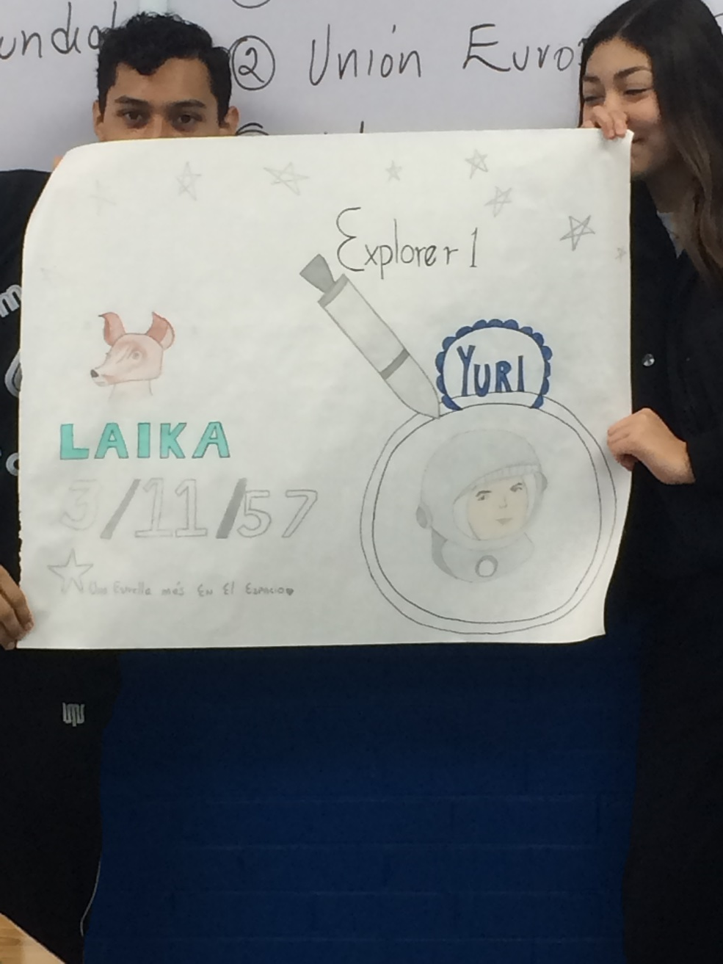
Historia Universal 2a. R.T.

Slide 10
Historia Universal 2a. R.T.

Slide 11
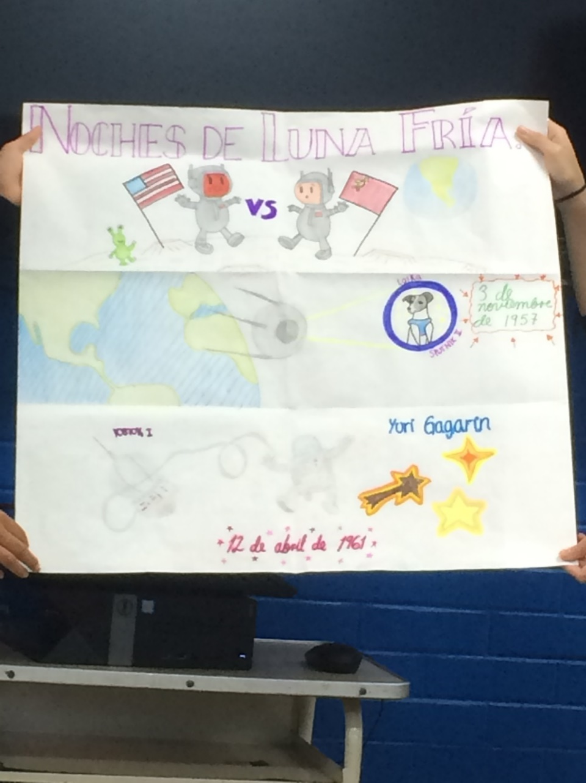
Historia Universal 2a. R.T.

Slide 12
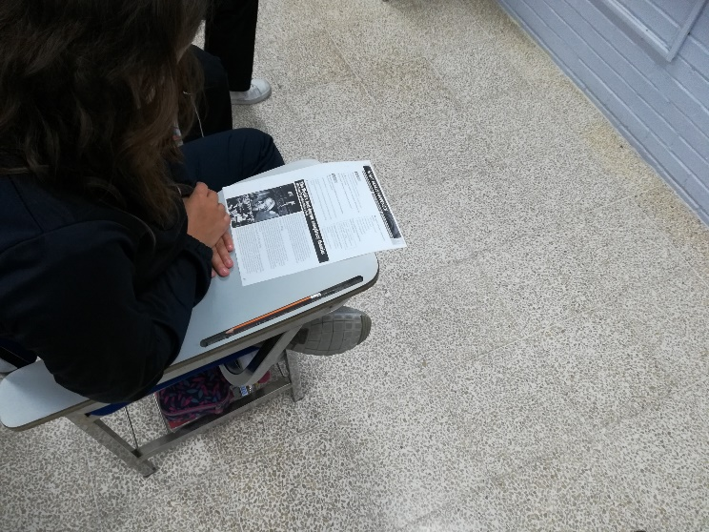
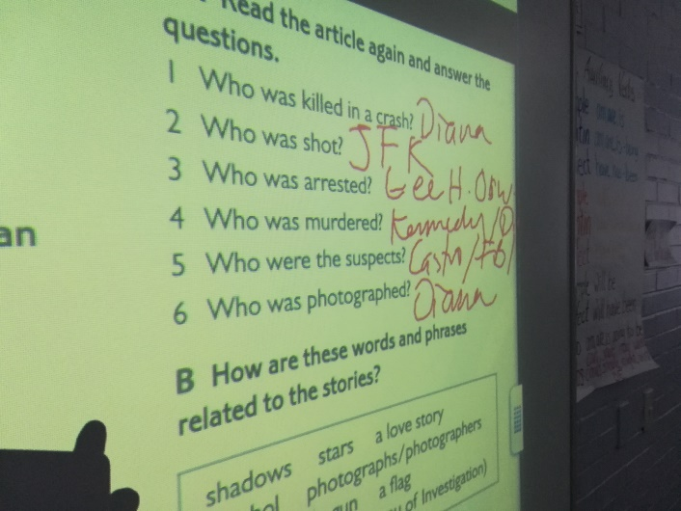
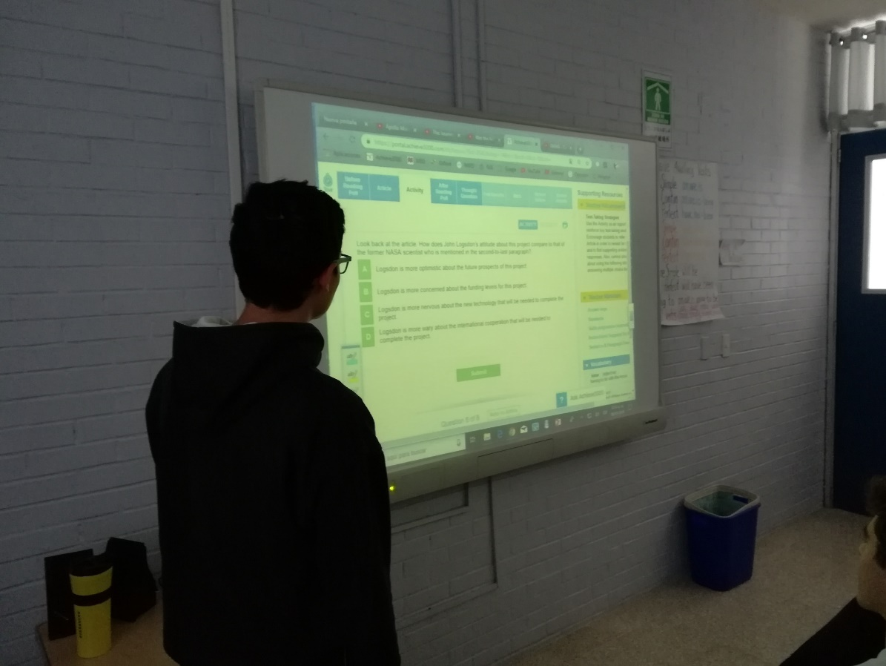
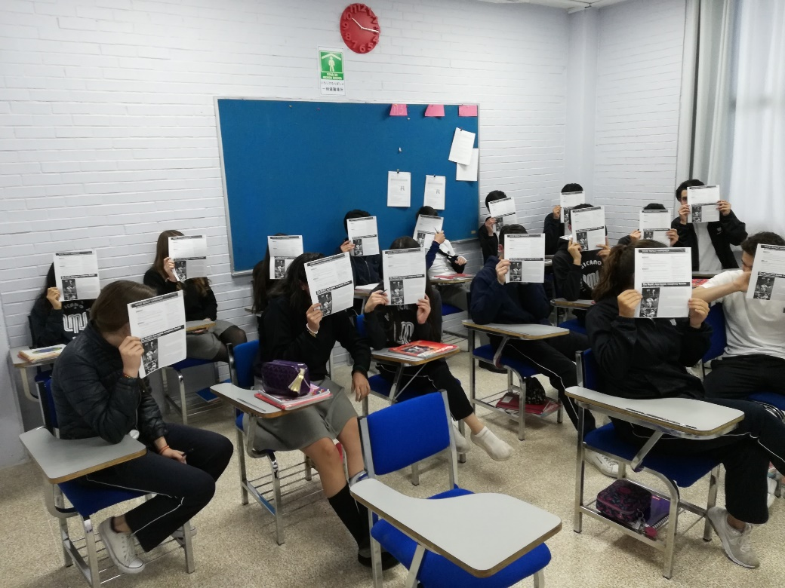
Inglés IV 2a. R.T.

Slide 13
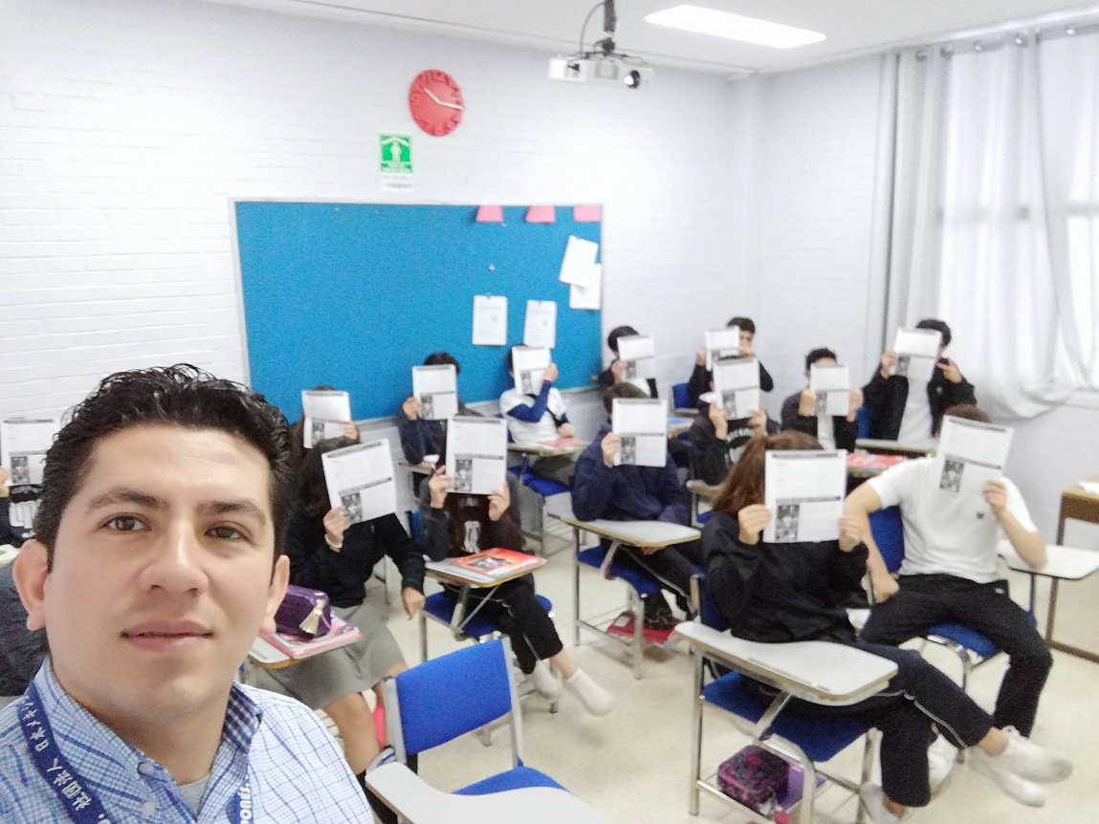
Inglés IV 2a. R.T.

Slide 14
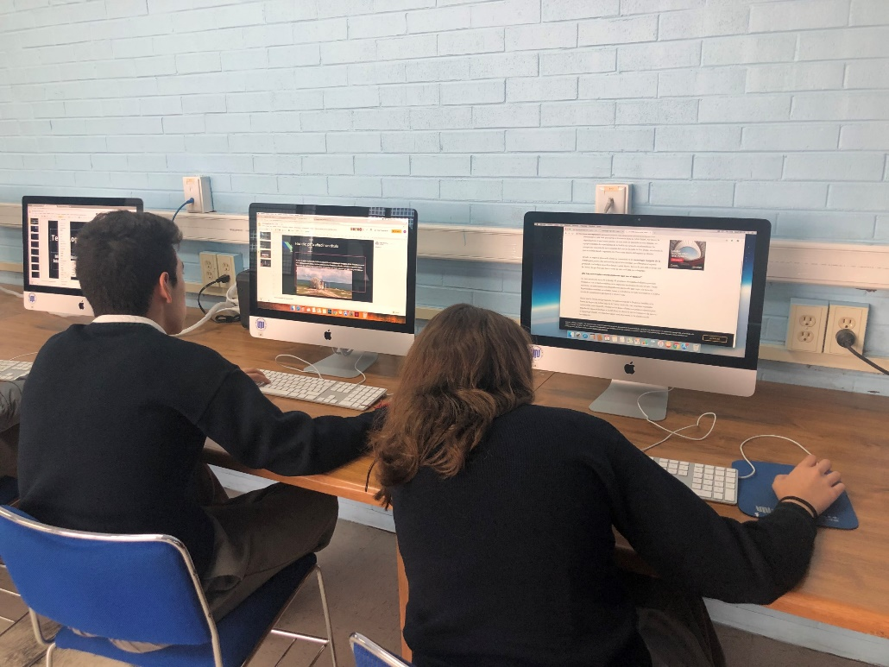
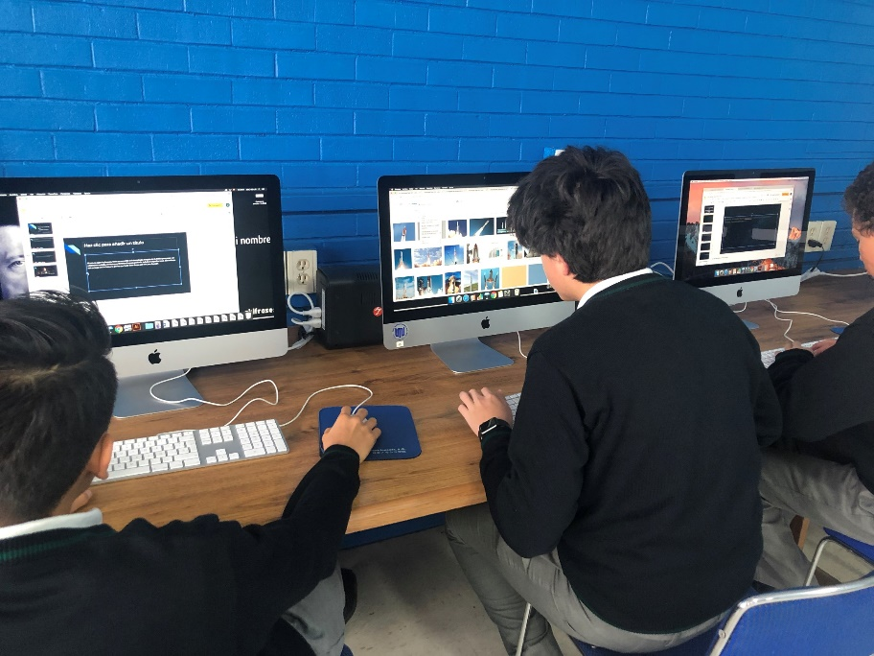
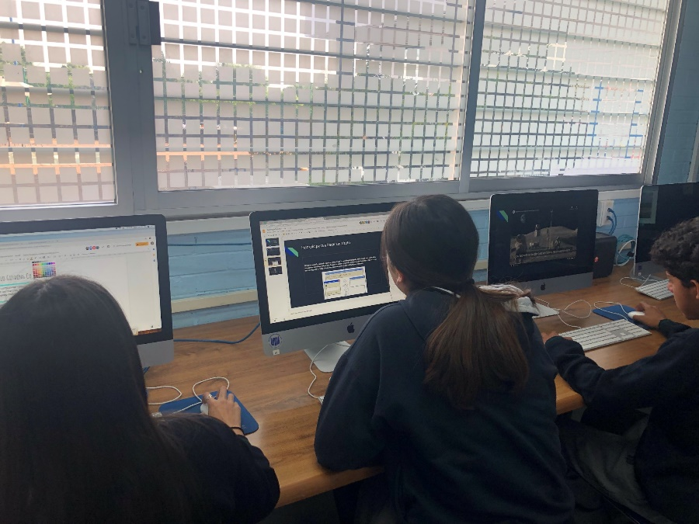
Informática 2a. R.T.

Slide 15
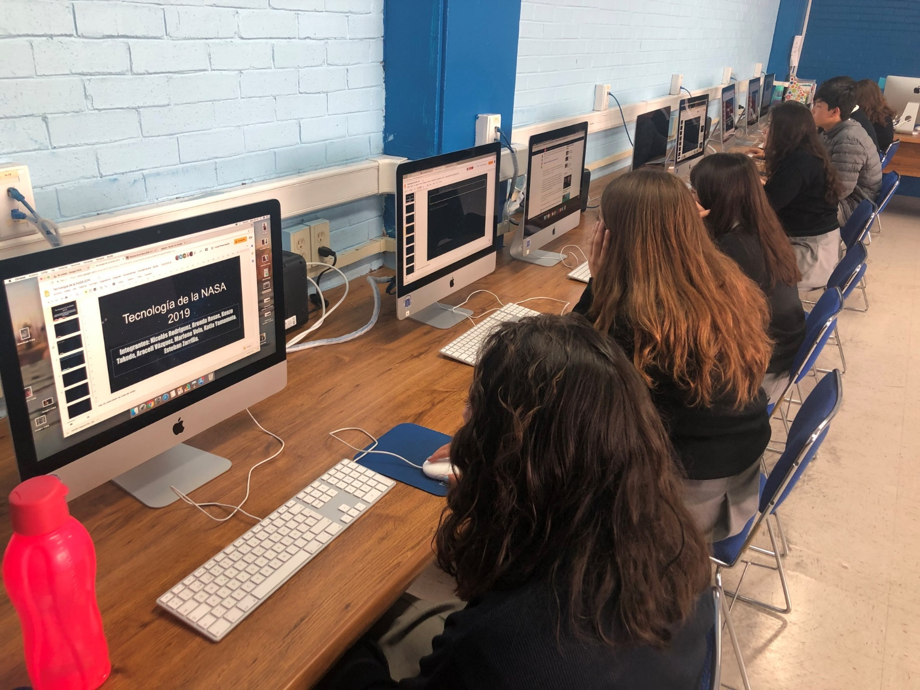
Informática 2a. R.T.

Slide 16
Actividad interdisciplinaria durante desarrollo del proyecto
Se realizará una comparativa entre el uso de la tecnología durante la década de los 60, específicamente 1969 y el uso de la tecnología el en siglo XXI concretamente 2019.
Los alumnos en compañía del docente, realizarán una investigación y análisis que brinde una referencia certera de la transmisión para que los televidentes pudieran observar el evento en tiempo real, desde la comodidad de sus hogares.
En otra sesión, los alumnos, acompañados del docente, realizarán una investigación sobre la tecnología que se emplea para cubrir un acontecimiento en el espacio, en la actualidad.
Como principal actividad se compartirá el video
“NASA 2019: Mantiene la promesa”
Dicho video muestra los nuevos sistemas y naves espaciales que harán posibles las innovaciones en vuelo y tecnología, y entregando imágenes y descubrimientos desde nuestro planeta, nuestro sistema solar.

Slide 17
Actividad interdisciplinaria durante desarrollo del proyecto
Introducción con la definición de una teoría de conspiración (entrada de diccionario Longman). Lectura sobre The World’s best-known conspiracy theories. BBC Focus Magazine takes a look. Con enfoque especial a la llegada del hombre a la Luna. Especularán sobre los hechos que sucedieron en 1969 y crearán situaciones hipotéticas que lleven a los alumnos a la reflexión ¿Fue todo una farsa?
Videos: YouTube Apollo Moon Landing – AUTHENTIC FOOTAGE https://www.youtube.com/watch?v=G6A72ufn3l4
YouTube The Journeys of Apollo 11, " The Conquest of the Moon ", NASA documentary (2009) HD https://www.youtube.com/watch?v=KBR1ddnGHqc
Fuente analógica: Clare, A. and Wilson, J, (2011), Speakout Intermediate, Essex England, Pearson p. 23 SB

Slide 18
Actividad por asignatura fase desarrollo
Historia | Informática | Inglés
Se dividirán a los estudiantes en grupos de 5 y cada equipo deberá realizar una investigación sobre los diferentes momentos desde la planeación hasta la llegada a la Luna. Posteriormente, compartirán con sus compañeros sus investigaciones. | En el laboratorio de computación se asignará un equipo de cómputo por alumno para que realicen una búsqueda de la tecnología, empleada para transmitir este evento. Posteriormente se creará una presentación (Presentación de Google). Los alumnos realizarán un filtrado de información para evitar duplicidad y así evitar duplicar la información. | Se reproducirá un video sobre la llegada a la Luna y se iniciará con la pregunta “¿En verdad sucedió todo esto o fue una farsa? Se iniciará un debate con relación a las teorías de conspiración. Se entregará material sobre dichas teorías, lo que generará una discusión a favor o en contra. Se reproducirá otro video que explique el porqué de la carrera espacial a raíz de la guerra fría.

Slide 21
Actividad interdisciplinaria de cierre
Como cierre de actividad, se tomará en cuenta la opinión de los alumnos con relación a las teorías de conspiración. Estrategia de mayoría de votos y un breve debate para saber por qué existe esa teoría.
¿Fue una farsa o no?
¿Por qué existe esta teoría?
¿Quién o quiénes estaban detrás de ella?
¿Intereses políticos o solo una carrera espacial?
¿Qué sabes de la Luna?

Slide 22
Noticia actual sobre Viaje Espacial.
"On January 3, 2019, China successfully landed an un-manned robotic spacecraft on the far side of the moon. China’s landing on the far side of the moon, which cannot be seen from Earth, is being described by many specialists as a ‘major milestone in space exploration.’ The China National Space Administration (CNSA) issued a statement saying that this landing marks “a new chapter in human lunar exploration.” China’s Chang’e-4 – a 1.2 ton probe – landed at 10:26 a.m Beijing time (2:26a.m.GMT) near the Von Kármán Crater in the South Pole-Aitken basin located on the moon’s mid-southern latitudes. The probe had been launched last December. The main aim of the mission is to analyze the geology of this unexplored region of the moon, in particular the terrain that lies beneath the surface, as well to carry out biological experiments.".

Slide 23
La cara oculta de la Luna: la sonda china Chang'e-4 aluniza con éxito por primera vez en el lado oscuro de nuestro satélite

Slide 24
China aterriza en la cara oculta de la Luna

